Slide 1
电击小子物业管理系统
原型设计
李铭祺
20204/11/16

Slide 2
01
原型改进
Prototype Improvement
02
原型展示
目录
Prototype Display
CONTENT
03
团队分工
Group Task Distribution
04
项目进展
Project Progress

Slide 3

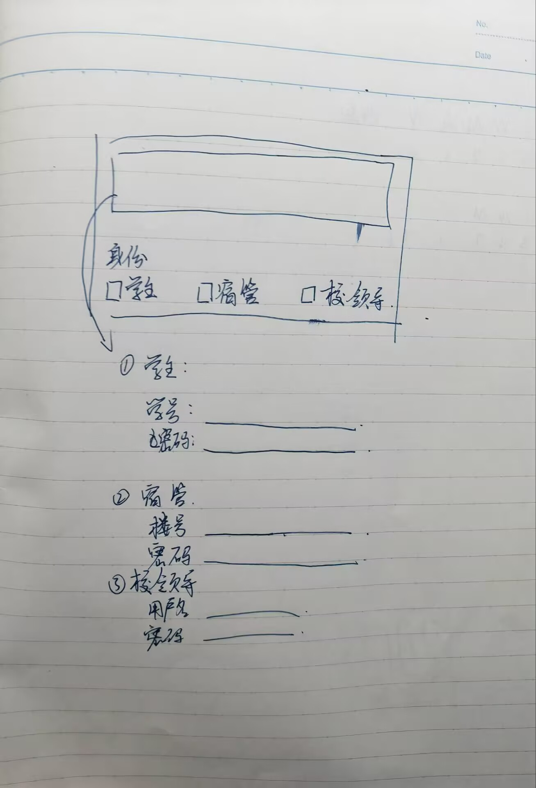
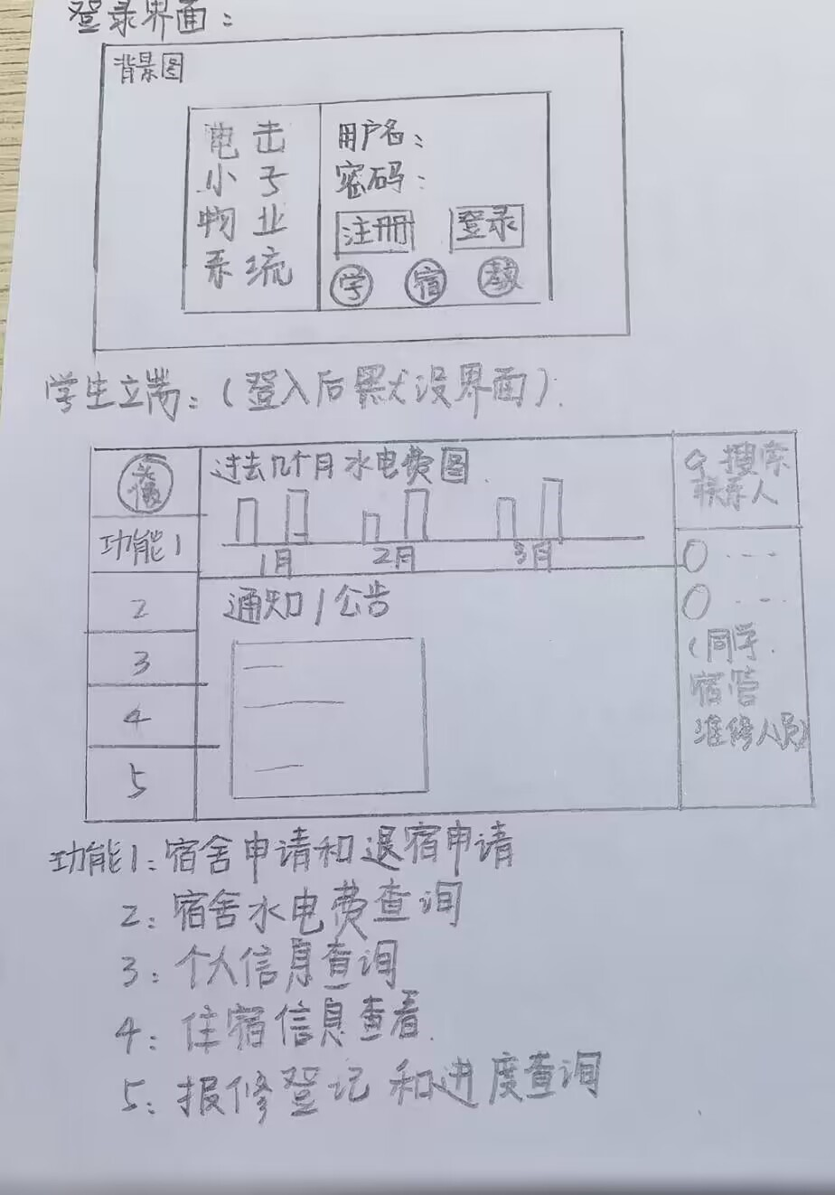

/01 原型改进
项目原型手稿改进——打造用户友好型界面
需求
简洁
美观
在这一项目阶段，我们通过多人小组集会，群策群力，在经历了多次讨论与改良后我们打造出了更加符合目标用户需求，整体界面更加简洁美观的手稿原型。
改进前
改进后

Slide 4

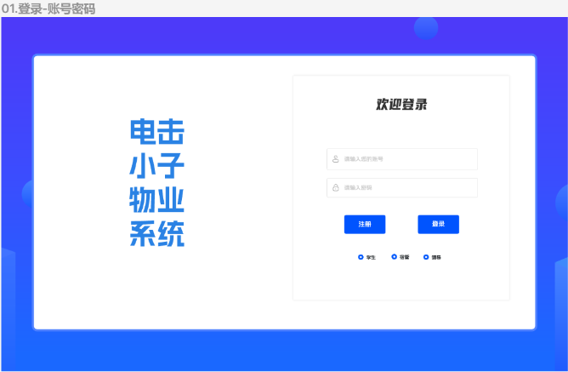

原型设计
我们使用了墨刀这个国产工具作为我们的原型设计工具, 因为其优秀的交互和较为简洁的使用逻辑, 先进行了大致的页面绘制, 然后用墨刀制作了相关页面
/02
登入页面
我们在登录页面设置了三种角色的不同登录方式, 学生采用学号登录, 宿管采用楼层登录, 领导采用领导专用账号登录

Slide 5
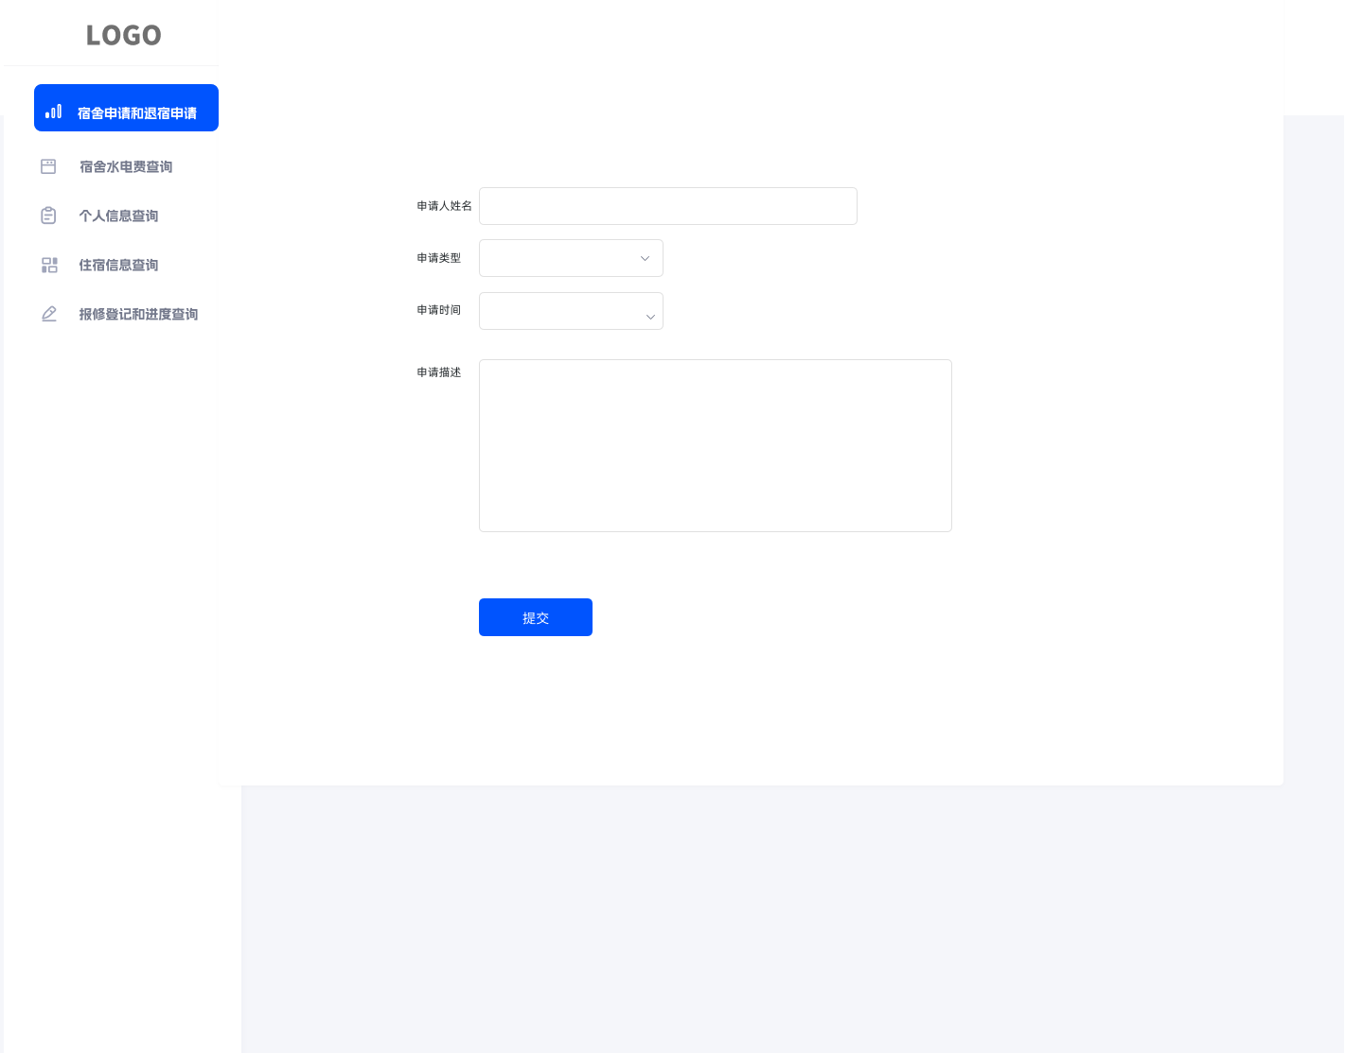
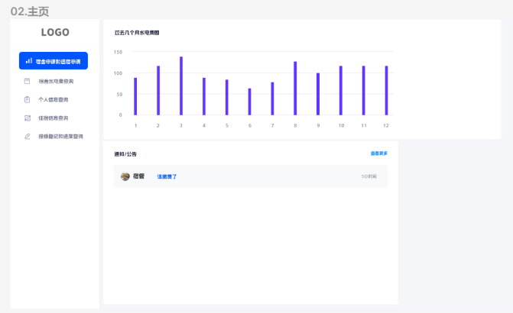
原型设计
/02
学生端主页
住宿申请与退宿申请
用户可快捷方便地查看过去数月的水电费开支
用户可在线申请入宿和退宿
用户在此切换不同功能
通知栏，方便用户能及时收到缴费，水电管制等讯息

Slide 6
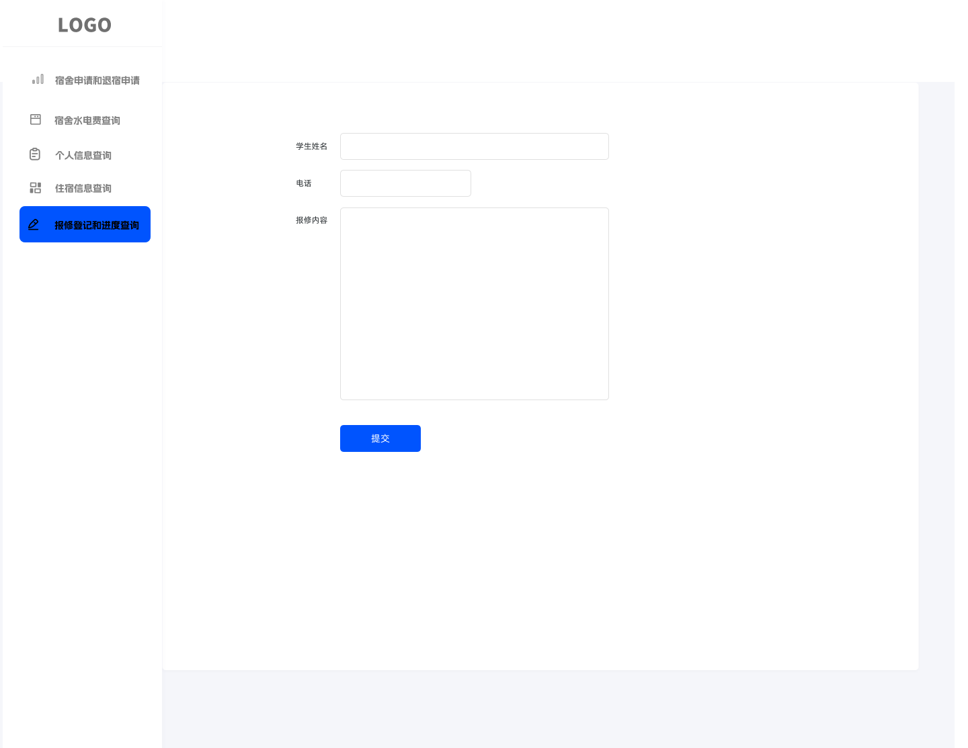
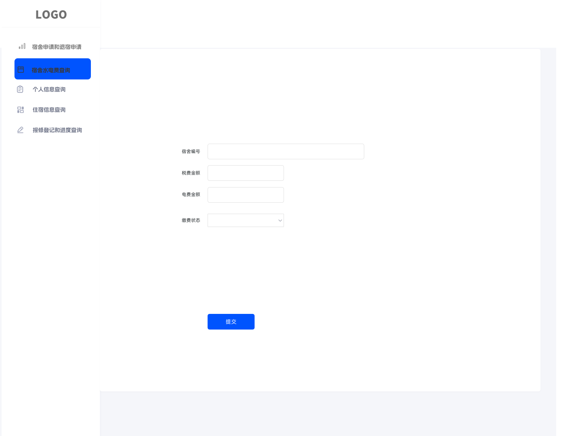
原型设计
/02
用户在此界面可以通过线上支付的方式，方便且快捷地缴纳水电费
用户在此提交报修申请，描述报修内容，并留有联系方式以便沟通

Slide 7
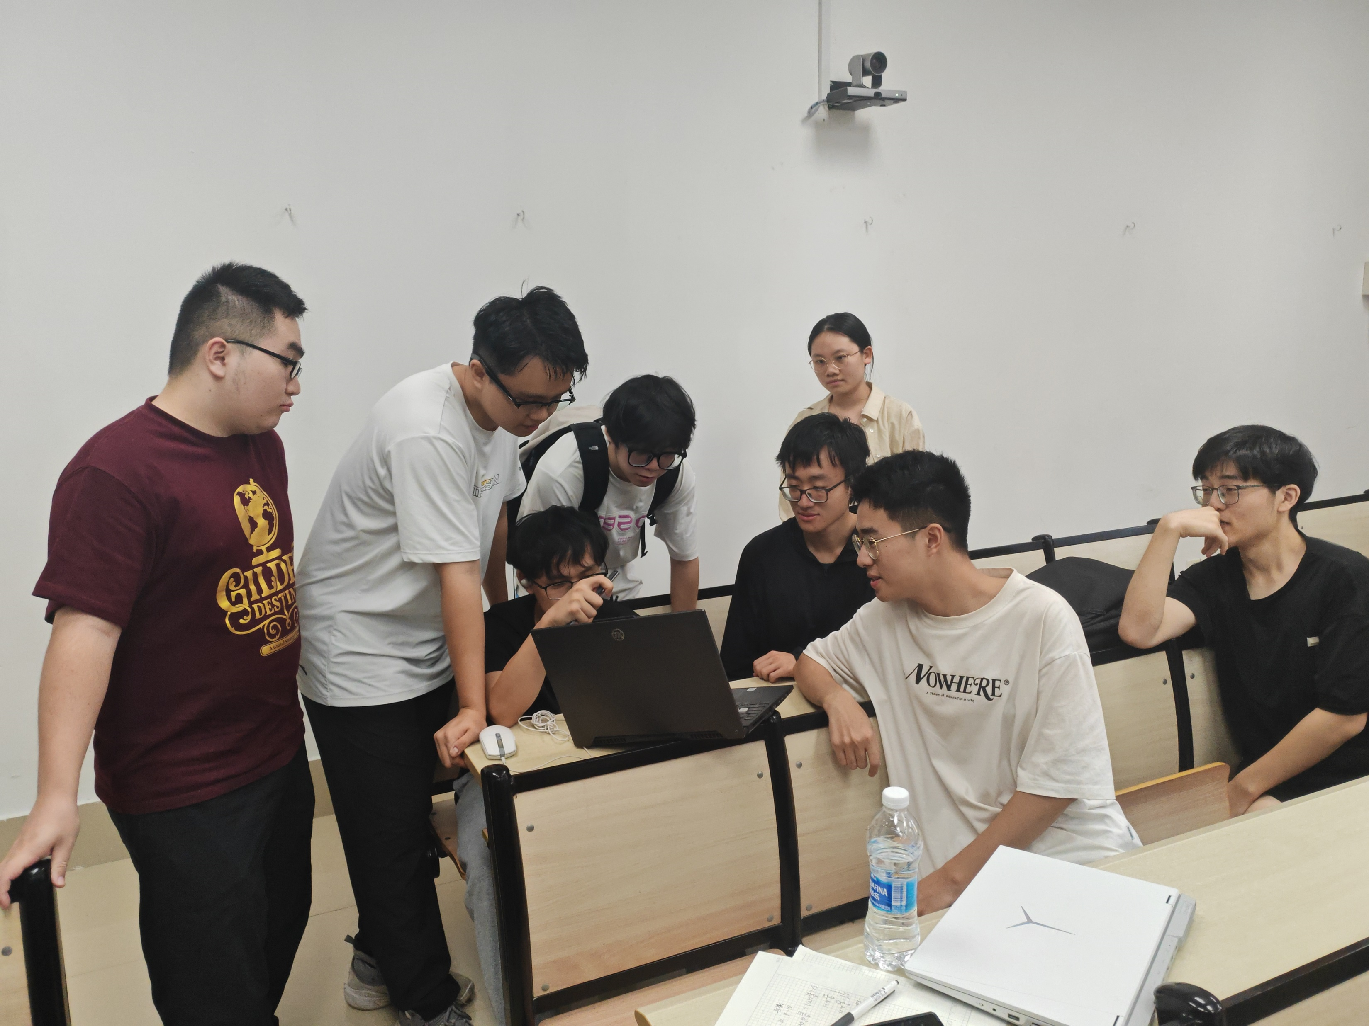
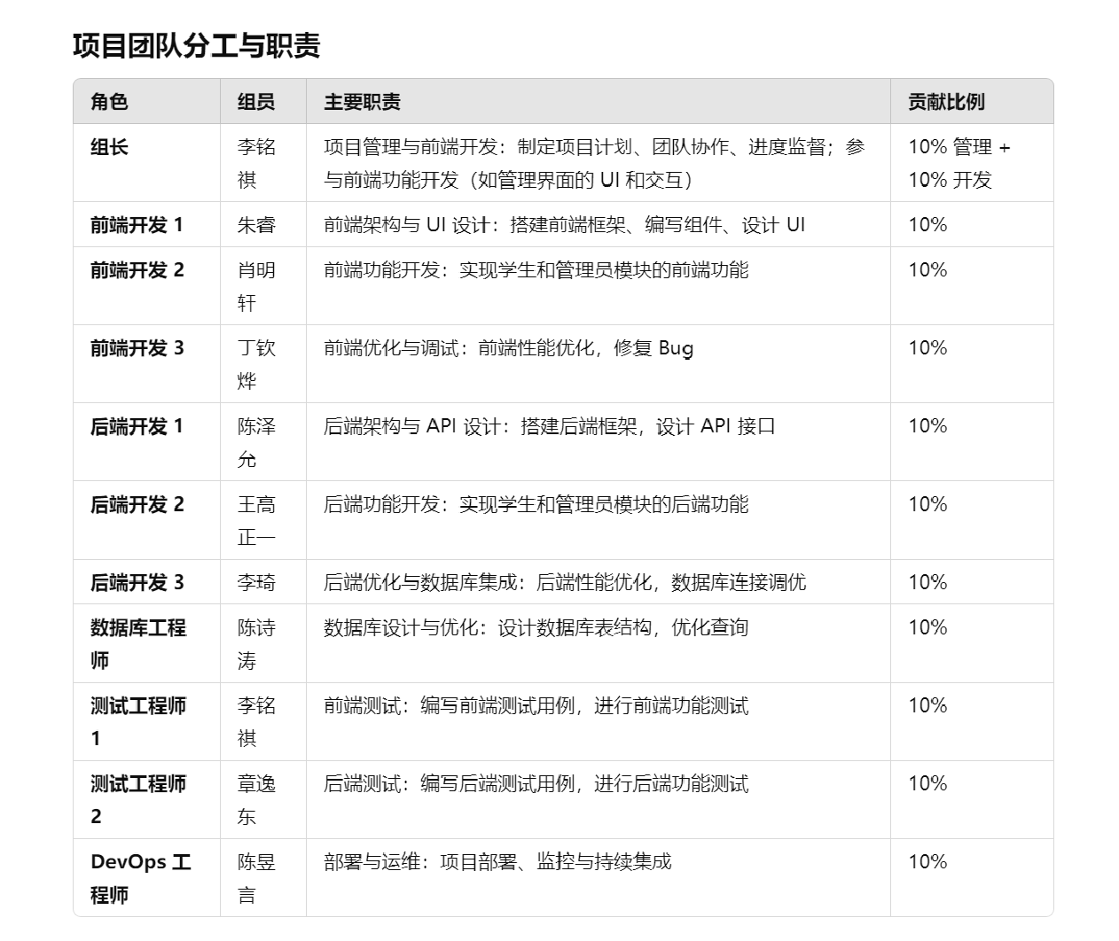
项目分工
/03

Slide 8
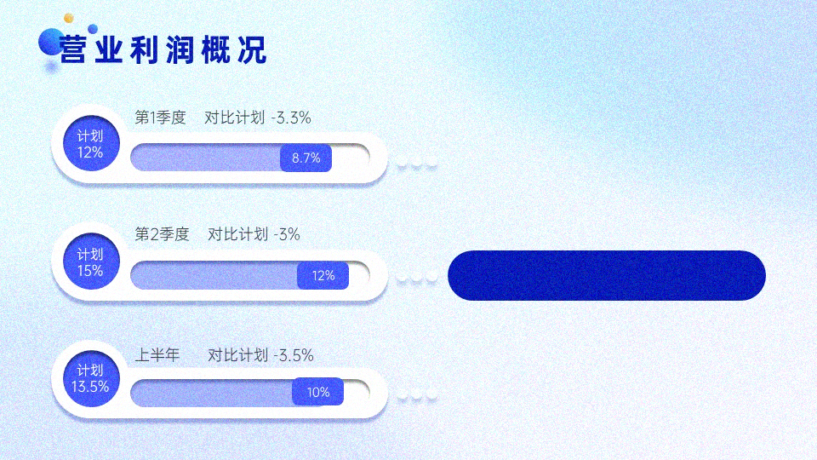
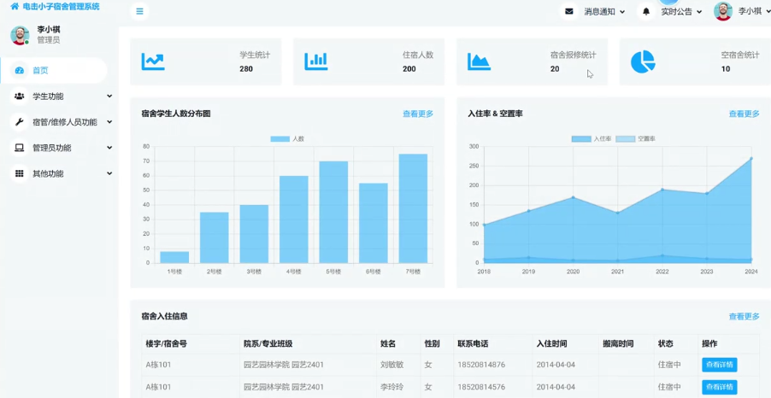
项目流程进展情况
/04
项目启动会
原型手稿
原型设计
前端开发
预计设计宿舍信息表，水电费表，用户信息表，报修信息表，消息表
正式量产
样机交付验收
程序设计
设计公告信息数据库表，界面上加入可编辑的vue-quill-editor富文本组件，保存之后数据存入数据库。

Slide 9

2024·Nov 16th

